Slide 1
Bài 4: CSS - Casscading Style Sheets

Slide 2
Mục tiêu
Hiểu khái niệm về ngôn ngữ CSS
Nắm được các qui tắc và cú pháp của ngôn ngữ CSS
Biết cách vận dụng ngôn ngữ CSS vào việc hỗ trợ thiết kế giao diện cho web

Slide 3
Nội dung
Khái niệm DHTML
Giới thiệu CSS
Cách hoạt động của các CSS
Syntax- qui tắc tạo CSS
Phân loại CSS và cách sử dụng

Slide 4
Khái niệm DHTML
DHTML (Dynamic HyperText Markup Language)
DHTML = HTML + CSS + Script Language
CSS- Cascading Style Sheets
Script language – JavaScript, VBScript, PHP, ASP.NET,…Cho phép đưa dữ liệu lên trang web.

Slide 5
Giới thiệu CSS
CSS- Cascading Style Sheets
  Dùng để mô tả cách hiển thị các thành phần trên trang WEB
  Sử dụng tương tự như dạng TEMPLATE
  Có thể sử dụng lại cho các trang web khác
  Có thể thay đổi thuộc tính từng trang hoặc cả site nhanh chóng (cascading)
Bảng kiểu xác định cách bố trí, trình bày, màu sắc,… cho các tags của HTML
VD: cho tag body màu hồng, cho tag p màu đỏ, loại font Times New Roman, loại chữ nghiêng,…
CSS đựơc lưu trong:
  Bảng kiểu nhúng trong file HTML
  Bảng kiểu ngoại trú trong File bảng kiểu riêng có đuôi *.css

Slide 6
Ưu, khuyết điểm của CSS
Ưu điểm:
Kiểm soát bố cục trang, kỹ thuật thiết kế phông và dạng chữ tốt hơn
Dễ duy trì hoạt động của site hơn
Thông tin kiểu được tách ra khỏi cấu trúc site
Khuyết điểm:
Không hỗ trợ rộng rãi, hoặc hỗ trợ không hết

Slide 7
Cách hoạt động của các CSS
Bảng kiểu nhúng trong file HTML
  Phần định dạng kiểu thường đặt trong tag <head>
  Các kiểu trong dòng: đặt trong một tag
Dạng kiểu nào được dùng cho tag khi có nhiều kiểu được định nghĩa cho nó?
  Browser default
  External style sheet
  Internal style sheet (inside the <head> tag)
  Inline style (inside an HTML element)
Độ ưu tiên tăng

Slide 8
Syntax- qui tắc tạo CSS
Cú pháp của CSS thường được tổ chức thành 3 phần: bộ selector, property và value:
selector {property: value}
p
{
  text-align: center;
  color: black;
  font-family: arial
}
body {color: black}
p {font-family: "sans serif"}
p {text-align:center;color:red}

Slide 9
Các giá trị kích thước font-size
  Các giá trị độ lớn:
    Px - Pixel – Đơn vị nhỏ nhất
    Pc - pica - 1pica = 4.23333333 millimet -
    In - inch - 1 inch = 2,54 centimet
    Mm - milimet
    Cm - centimet
  Phần trăm %
  Tương đối:
    Larger
    Smaller
  Kích thước tuyệt đối: xx-small,x-small,small,medium, large, x-large, xx-large

Slide 10
Phân loại CSS và cách sử dụng
Gồm 3 loại CSS
1. Inline Style Sheet
2. Embedding Style Sheet
3. External Style Sheet

Slide 11
Inline Style Sheet
Định nghĩa style trong thuộc tính style của từng tag HTML
Syntax (kiểu 1):
  <TagName style=“property1:value1;
  property2:value2;
  ……..
  propertyN:valueN;”> Dữ liệu của tag
  </TagName>
Ví dụ:
<p style="color: sienna; margin-left: 20px; font-size:48px;"> This is a paragraph
</p>

Slide 12
Ví dụ: Inline Style Sheet
Click xem ví dụ
<body>
<p style="color: sienna; margin-left: 20px;
font-size: 48px;"> This is a paragraph
</p>
</body>

Slide 13
Embedding Style Sheet
Nhúng trong tag <style> của trang HTML
Syntax (kiểu 2):
<head>
  <style type=“text/css” >
    <!--
    SelectorName
    {
    property1:value1;
    property2:value2;
    ………
    propertyN:valueN;
    }
    ….
    -->
  </style>
</head>

Slide 14
VD Embedding Style Sheet
Click xem ví dụ
<head>
<style type="text/css" title=“bangkieu1">
  p
  {
  color:blue;
  font-size:14pt;
  font-family:Verdana;
  text-align:center
  }
  p.left{text-align:left}
</style>
</head>
<body>
<p> CSS theo ESS, dinh dang trong thẻ p, màu blue font cỡ 14</p>
<p class=“left”> Trong class left </p>
</body>

Slide 15
External Style Sheet
Mọi style đều lưu trong file có phần mở rộng là *.css
Syntax giống như trong embedding CSS
Để dùng bảng kiểu cần tạo liên kết đến file CSS bằng 2 cách:
Liên kết bằng tag link. Cú pháp:
<head>
  <link rel=“stylesheet” href=“URL” type="text/css">
</head>
2. Liên kết bằng tag style dùng @import url.
<head>
<style type=“text/css”>
@import url(URL);
</style>
</head>

Slide 16
VD External Style Sheet
Dùng file CSS riêng lưu cùng thư mục web:
Trong file “ex1.css”:
body {background-color: yellow} h1 {font-size: 36pt}
h2 {color: blue}
p {margin-left: 50px}
Click xem ví dụ
<head>
<link rel="stylesheet" type="text/css" href="ex1.css" /> </head>
<body> <h1>This header is 36 pt</h1>
<h2>This header is blue</h2>
<p>This paragraph has a left margin of 50 pixels</p> </body>
Chú ý: không tách rời
Cách khác:
<style …>
@import url(ex1.css);
</style>

Slide 17
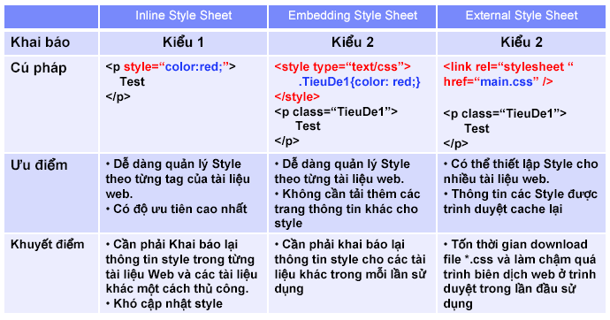
So sánh, đánh giá 3 loại CSS

Slide 18
Qui tắc tạo Selector
Qui tắc đơn giản:
p
{
  text-align: center;
  color: black;
  font-family: arial
}
Grouping
h1{color: green}
h2{color: green}
hr{color: green}
Nhóm các bộ chọn cách nhau bởi dấu phảy
h1,h2,hr
{
color: green
}

Slide 19
Dạng đa kiểu (Multiple style sheets)
extenal style:
h3
{
color: red;
text-align: left;
font-size: 8pt
}
Internal style:
h3
{
text-align: right;
font-size: 20pt
}
color: red;
text-align: right;
font-size: 20pt

Slide 20
Qui tắc tạo Selector (tt)
Bộ chọn thuộc tính class
The class Selector
p.right {text-align: right}
p.center {text-align: center}
<p class="right">
This paragraph will be right-aligned.
</p>
<p class="center">
This paragraph will be center-aligned. </p>
.center {text-align: center}
<h1 class="center"> This heading will be center-aligned </h1>
<p class="center"> This paragraph will also be center-aligned. </p>

Slide 21
Qui tắc tạo Selector (tt)
Bộ chọn thuộc tính class
  Trong trường hợp có hơn một class cho một phần tử kiểu?
    dl.center
    {
    text-align: center;
    color: blue
    }
    dl.bold {font-weight: bold}
    ….
    <dl class="center bold"> Trong phan DL co center va bold</dl>
    p.right{text-align:right}
    p.left{text-align:left}
      <p class=left> Trong class left</p>
      <p class=right> Trong class right</p>
      <p class="right left"> Trong class right va left</p> ???
Do NOT start a class name with a number! It will not work in Mozilla/Firefox.

Slide 22
Qui tắc tạo Selector (tt)
Bộ chọn thuộc tính ID (The id Selector)
#green {color: green}
p#para1
{
text-align: center;
color: red
}
VD:
<p id=green> Tin tức thị trường</p>
<p id=para1> Thị trường chứng khoán</p>
Do NOT start an ID name with a number! It will not work in Mozilla/Firefox.

Slide 23
CSS Comments
Giống trong C#
/* This is a comment */
p
{
text-align: center;
/* This is another comment */
color: black;
font-family: arial
}

Slide 24
Thẻ div và span (Contextual Selection)
Phần tử trang theo ý, không có thuộc tính chỉ dùng class
  div : định dạng cho một vùng văn bản
  span: định dạng cho một dòng văn bản
<style type="text/css" title="dangkieu01">
.mauxanh{color:blue}
</style>
</head>
<body>
<div class="mauxanh">
<h1>Lập trình Web1 </h1>
<p>Các bạn có biết rằng học lập trình Web dễ lắm. <br>
Càng làm Web càng thích đấy! </p>
</body>
<span class="mauxanh"> Đây là thẻ span định dạng một dòng văn bản. </span>

Slide 25
VD Thẻ div và span
<head>
<style type="text/css" title="dangkieu01">
.mauxanh{color:blue}
.mauhatde{color:maroon}
</style>
</head>
<body>
<div class="mauxanh">
<h1>Lập trình Web1 </h1>
<p>Các bạn có biết rằng học lập trình Web dễ lắm. <br>
Càng làm Web càng thích đấy! </p>
<span class="mauhatde"> Đây là thẻ span định dạng một dòng văn bản. </span>
</body>

Slide 26
Bộ chọn giả - Pseudo Class
Bộ chọn giả: được xác định bởi dấu hai chấm
  p:first-line { font-size: larger}
  p:first-letter { font-size:24px;color:orange}
Định dạng dựa vào trạng thái của liên kết, sự kiện chuột.
Có thể kết hợp với Selector khác.Thường được dùng với các link
  a:link
  a:visited
  a:hover
  a:active
- Click Ví dụ
<style type="text/css">
a:link {color:blue;text-decoration:none}
a:hover {color:red;font-weight:bold}
a:visited{color:purple;}
a:active{color:yellow;}
</style>
<body>
<a href=“http://www.vnuhcm.edu.vn"> Link to VNU-HCM</a> <br/>
<a href="http://www.moet.edu.vn"> Link to MOET</a><br/>
<a href="http://www.vnexpress.net"> Link to VNExpress</a><br/>
<a href="http://www.moet.edu.vn"> Link to MOET</a><br/>
</body>

Slide 27
Pseudo Element
Định dạng dựa vào vị trí đầu tiên của ký tự, của dòng văn bản
:first-letter, :first-line
Có thể kết hợp với Selector khác.
VD:
  <style type="text/css">
  div:first-line{font-size:24px; font-variant:small-caps}
  div:first-letter{font-size:44px; color:red}
  </style>
  <div> The first line must be a line with font-size 24px, the first letter with font-size 44 px and what happens with the second? </div>

Slide 28
Các thuộc tính thừơng dùng
Kiểu văn bản:
  font-style: normal | italic | oblique
  font-weight: normal | bold | bolder | lighter | 100 |...
  text-decoration: none | underline | overline
  text-align: left | right | center | justify
  color
  font-family
  line-height
  margin: top right left bottom

Slide 29
Các thuộc tính thường dùng
  background-attachment: fixed |scoll
  background-color: white / Hex: #ffffff hoặc transparent
  background-image:
  background-position:
  background-repeat: repeat | repeat-x | repeat-y | no-repeat
<style>
body
{
background-image: url(images/bg.gif);
background-position: 50% 50%;
background-repeat: no-repeat;
background-color: black;
}
</style>
<style>
body
{
SCROLLBAR-ARROW-COLOR: red;
SCROLLBAR-BASE-COLOR: white;
}
</style>

Slide 30
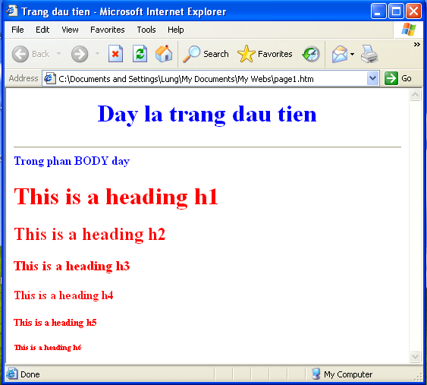
Bài tập 1
Dùng CSS để viết trang web như sau với các màu của từng tiêu đề khác nhau:

Slide 31
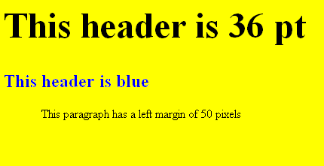
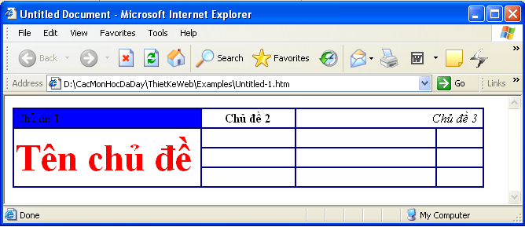
Bài tập 2
Dùng file CSS bên ngoài để viết trang nhu sau:

Slide 32
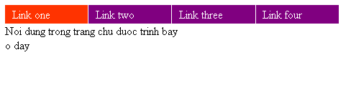
Bài tập 3
Không dùng bảng, dùng danh sách UL, CSS để tạo trang web với menu như hình sau.
  Màu nền: purple
  Màu khi di chuột vào: #FF3300

Slide 33
<html><head>
<style type="text/css">
ul
{
  float:left;
  width:100%;
  padding:0;
  margin:0;
  list-style-type:none;
}
li { display: inline }
a
{
  float:left;
  width:6em;
  text-decoration:none;
  color:white;
  background-color:purple;
  padding:0.2em 0.6em;
  border-right:1px solid white;
}
a:hover {background-color:#ff3300}
</style>
</head>
<body>
<ul>
<li><a href="#">Link one</a></li>
<li><a href="#">Link two</a></li>
<li><a href="#">Link three</a></li>
<li><a href="#">Link four</a></li>
</ul>
<p>
Noi dung trong trang chu duoc trinh bay<br> o day
</p>
</body>
</html>

